Slide 1
制作 お問い合わせフォーム
Work Form
Institution
Name
Name(Furigana)
E-mail Address
Professor’s Name
ご所属(御社名・大学名): UNIST
お名前: Steven Williams
お名前(フリガナ) :
メールアドレス : Steven.W@gmail.com
教授のお名前 : Mary Gold

Slide 2
3D イラスト :
2D イラスト :
1. フィギュア
2. 論文カバーピクチャー
3. TOC
4. etc
1. フィギュア
2. 論文カバーピクチャー
3. TOC
4. etc
3D Illust
2D Illust
Tip. 制作をご希望のテキストの色を変更してください。

Slide 3
灰色の文字は作成例です。
含まれている画像と内容は、依頼書の作成を支援するための例です。
Publisher
Journal Name
Size
Due Date
発行者 :
投稿雑誌名 :
サイズ :
期限 :
Wiley
Advanced Sustainable System
A4 or US letter
< 210 x 297 (mm) >
min 300 dpi
08-10-2020
Tip. 提出の2~3日前に作品をお送りします。 依頼書に正しく記入すれば あなたの望む結果が得られるはずです。 他の日程は提出日以降に予定される可能性が非常に高いことをご了承願います。

Slide 4
Overview
概要
Ex)This study is a thesis on the seawater battery system, and includes the features, structure, and
performance of the first designed large-area seawater battery. The seawater battery is a secondary
battery system that is driven in seawater (or salt water) and can be charged/discharged.
Requested Cover The image contains the following concepts:
要求されたカバー イメージには、次の概念が含まれます:
Ex) 1. Can be driven in seawater
2. Eco-friendly
3. Power storage device
Tip. 研究の核心内容や他の研究との違いを簡単に書いてください。 映画のシノプシスだと思っていただければと思います。 核心内容だけ書いてください。

Slide 5
スケッチの前に,
私たちは長年にわたる献身的なあなたの仕事を尊敬しています。 そして、私たちはあなたがあなたの研究に対して感じる情熱と愛情をすべて理解しようとしています。 それにもかかわらず、あなたの研究を効果的に表現し、カバーセレクションに導くためにはいくつかの要件があります。
主なコンポーネントは、面積の3分の1以上を占める必要があります。
他のコンポーネントは最小限に抑え、主なコンポーネントが目立つようにする必要があります。
大胆な省略を通じて核心内容に重きを置かなければなりません。
画像にすべての要素がいっぱいになっていると、見る人に混乱を与え、表紙の選択から外れることがあります。
強烈な視線を捕らえるテーマの絵は、見る者に強い好奇心を感じさせることができます。

Slide 6
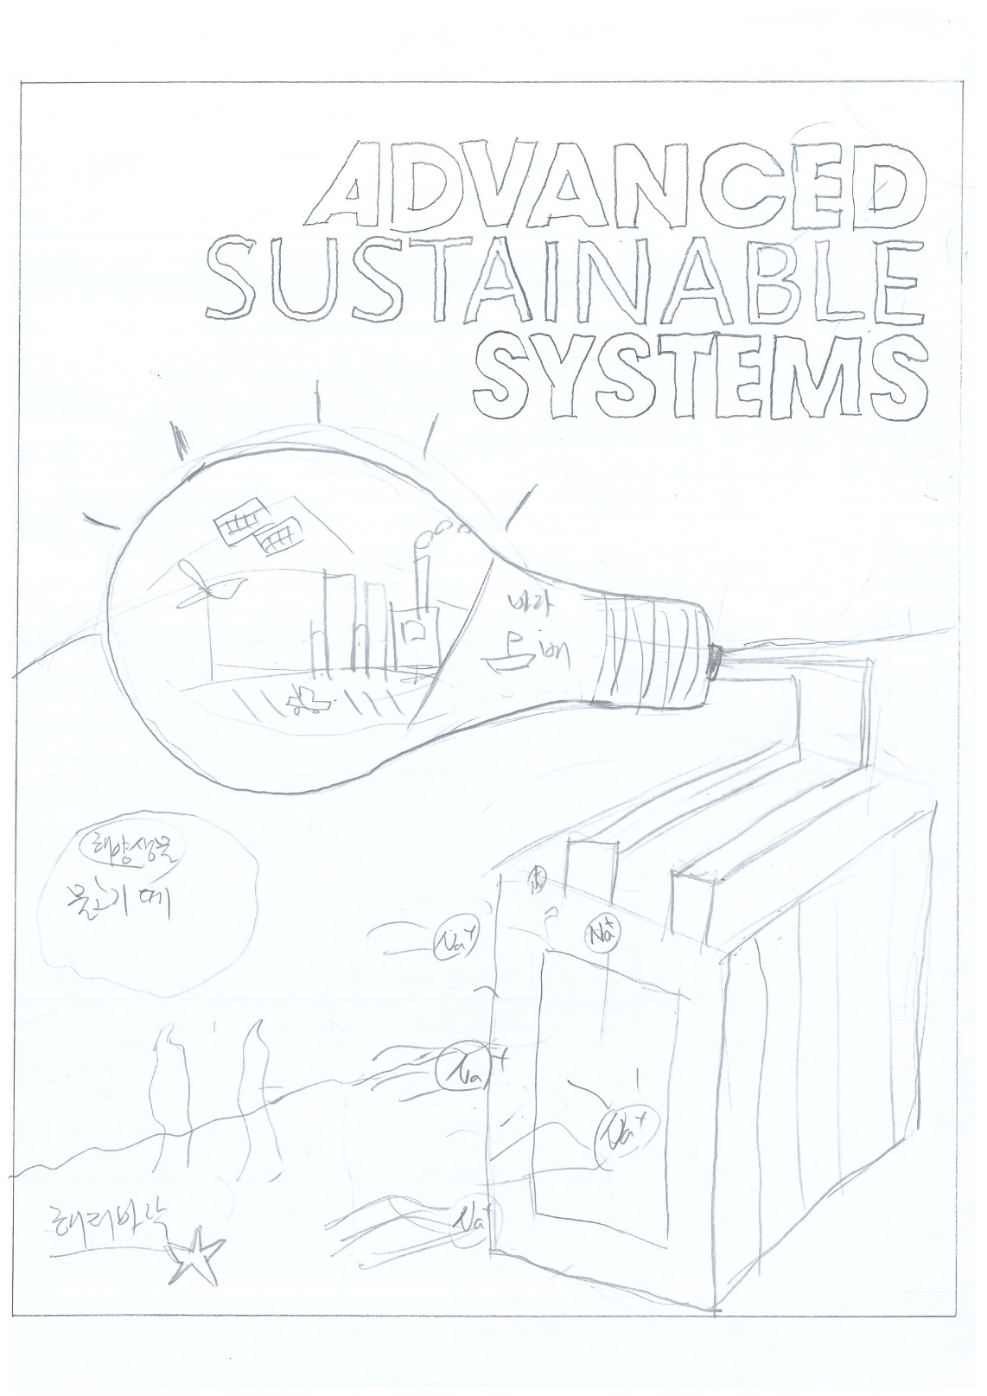
Please put your data only in the white area
スケッチ
要素
Sketch
Elements
1.
2.
3.
4.
5.
6.
7.
8.
Seawater battery module
Light bulb (lit)
Application field
Shoal of fish
Seabed
Marine life (starfish, coral reef, etc.)
2
3
Please put your data only in the white area
Please Put your data only in the white area
1
Tip. スケッチに描いたすべての要素を説明する前に、番号をつけて名前をお願いします。
図面基準を先にご確認お願いします(ホームページ参照) 。
そして、ジャーナルのロゴをスケッチすることを避けます。
4
6
5
Please put your data only in the white area

Slide 7
Please put your data only in the white area
スケッチ
優先順位
Sketch
Priority
1. Seawater battery module
2. Application field
3. Light bulb
3
2
Please put your data only in the white area
Please Put your data only in the white area
1
Tip. 構成と重量の分布が優先順位によって若干変更される場合があります。
Please put your data only in the white area

Slide 8
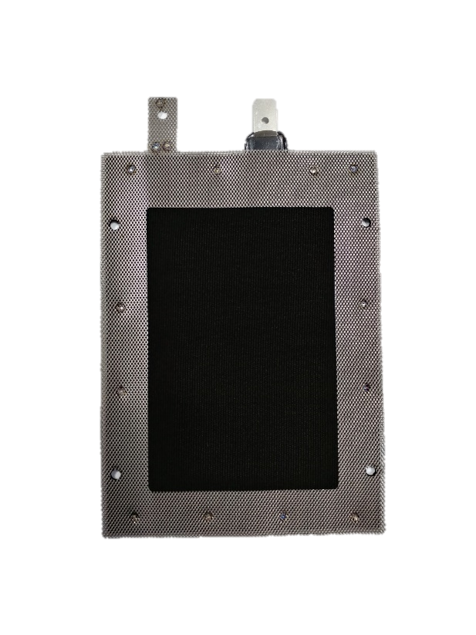
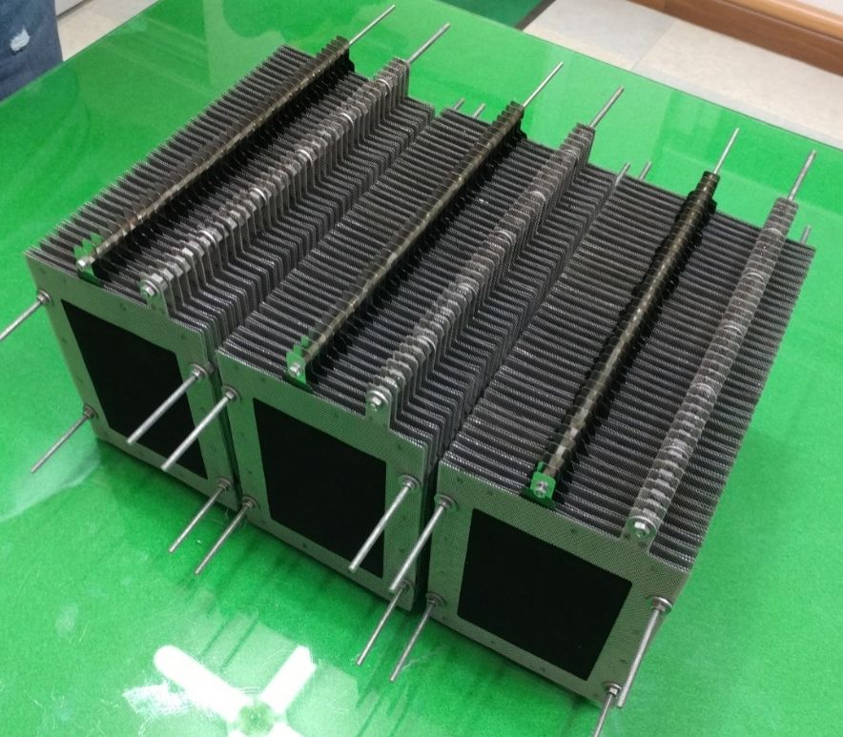
Please put your data only in the white area
要素 1. battery cell (Google の実際のキーワードまたは名前です)
Details
詳細
構成 :
テクスチャ :
サイズ、比率 :
その他 :
Protein code from https://www.rcsb.org/ :
Configuration: Textures: size, ratio :
Other:
Please put your data only in the white area
Please Put your data only in the white area
Single cell of
Seawater battery
Seawater battery module
(stacking single cells)
Tip. 左側を参照画像で埋めます。 多ければ多いほどいいです。
拡大を行います。（Ex、SEM、TEM、Blueprint、図、スキームなど）。 視覚化のためのパズルピースは何でも大丈夫です） スペースが足りない場合は、ページを作成して入れます。
Please put your data only in the white area

Slide 9
Please put your data only in the white area
要素 2. Application field (Google の実際のキーワードまたは名前です)
Details
詳細
構成 :
テクスチャ :
サイズ、比率 :
その他 :
Protein code from https://www.rcsb.org/ :
Configuration: Textures: size, ratio :
Other:
Please put your data only in the white area
Please Put your data only in the white area
Tip. 左側を参照画像で埋めます。 多ければ多いほどいいです。
拡大を行います。（Ex、SEM、TEM、Blueprint、図、スキームなど）。 視覚化のためのパズルピースは何でも大丈夫です） スペースが足りない場合は、ページを作成して入れます。
Please put your data only in the white area

Slide 10
Please put your data only in the white area
要素 3. Light bulb(Google の実際のキーワードまたは名前です)
Details
詳細
構成 :
テクスチャ :
サイズ、比率 :
その他 :
Protein code from https://www.rcsb.org/ :
Configuration: Textures: size, ratio :
Other:
Please put your data only in the white area
Please Put your data only in the white area
Tip. 左側を参照画像で埋めます。 多ければ多いほどいいです。
拡大を行います。（Ex、SEM、TEM、Blueprint、図、スキームなど）。 視覚化のためのパズルピースは何でも大丈夫です） スペースが足りない場合は、ページを作成して入れます。
Please put your data only in the white area

Slide 11
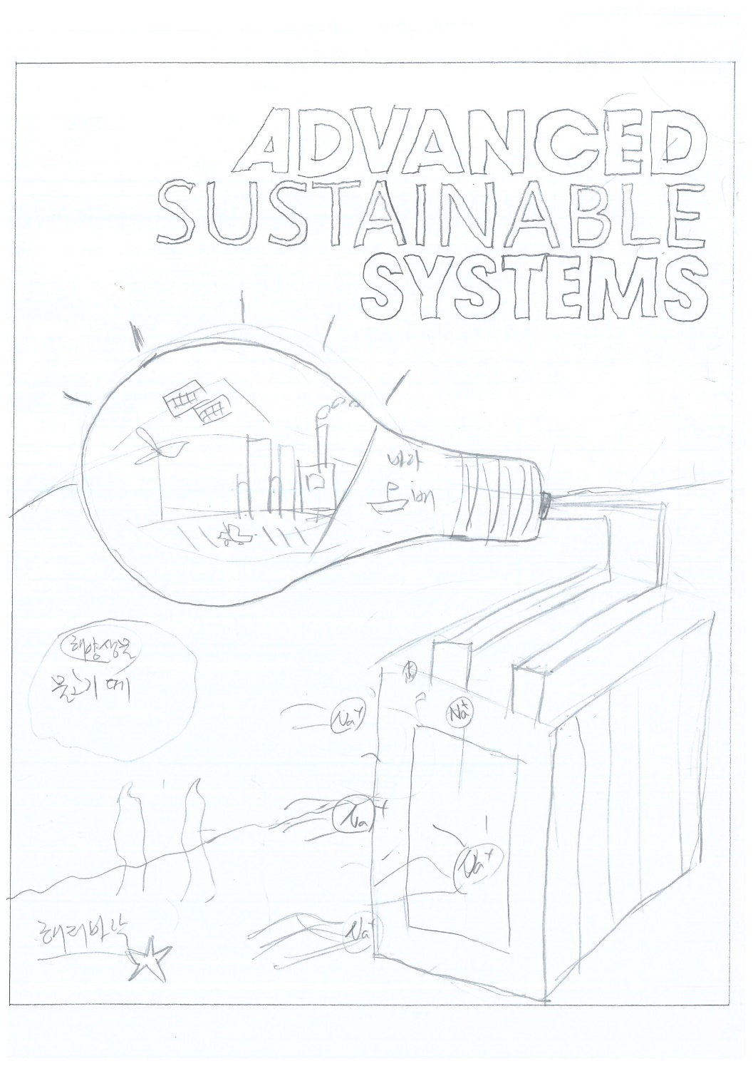
Please put your data only in the white area
いくつかの役に立つ要素を自由に記入しましょう
Free Form Page
Brief description
< 簡単な説明>
Please put your data only in the white area
Please Put your data only in the white area
Requirements
< 要件 >
Please put your data only in the white area

Slide 12
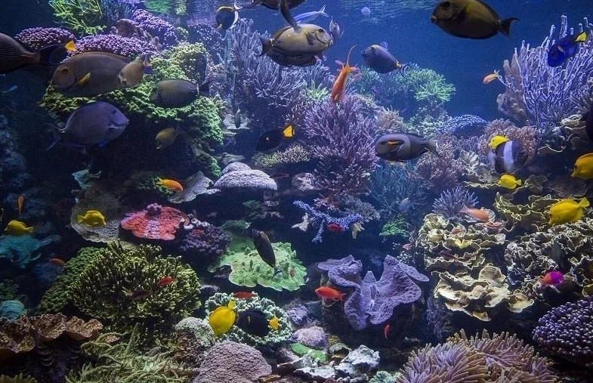
Please put your data only in the white area
いくつかの役に立つ要素を自由に記入しましょう
Free Form Page
1. Background
Wave foam expression on the boundary side
Sky
(Dark sky)
Please put your data only in the white area
Please Put your data only in the white area
Draw the bottom of the sea below to emphasize
that it is underwater
underwater
Underwater creatures such as starfish, coral reef & seaweed Includes 4~7 (not too complicated)
Please put your data only in the white area

Slide 13
Please put your data only in the white area
いくつかの役に立つ要素を自由に記入しましょう
Free Form Page
2. Device
Seawater battery module
black
red
Connect between Light bulb
and battery (red/black)
Please put your data only in the white area
Please Put your data only in the white area
Module in which single cells of seawater battery are stacked (no matter the number of cells, appropriately)
As shown in the picture on the right, Na+ ions from seawater enter the cell.
Electricity or lightning representation on the cell surface as shown on the right
I hope it will have a more rich effect than the picture on the right
Please put your data only in the white area

Slide 14
Please put your data only in the white area
結果
Please put your data only in the white area
Please Put your data only in the white area
Please put your data only in the white area

Slide 15
Please put your data only in the white area
ありがとうございます。
作業要請を通じて効果的な意思疎通ができると判断します。 ただし、一般的に研究は個人によって行われないため、複数の意見を取りまとめることが重要です。
作業が終了した後、最終決定権者が結果をすべて変更することがよく発生します。 これは、不要な見積もりの増加と時間の無駄をもたらします。
よろしければ、すべての著者と最終決定権者に本人が作成した作業要請書の同意を得るように要請してください。
Please put your data only in the white area
Please Put your data only in the white area
私は、スケッチと資料が、対応するすべての著者と最終的な
意思決定者の同意を得て作成されたことを証明します。
日付 : 08/03/2020 作成者 : John smith
Please put your data only in the white area

Slide 16
자료는 흰색영역에만 넣어주세요.
ありがとうございます。
자료는 흰색영역에만 넣어주세요.
자료는 흰색영역에만 넣어주세요.
자료는 흰색영역에만 넣어주세요.

